Slide 1





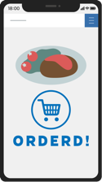





導入事例
事例No.76
飲食業チェーン店／売上2,000万
ホームページと連携
導入背景(課題)
ご担当者様の声
デリバリーサービスの注文をメールで確認していたが、
メールに気付かず配達が遅れクレームとなった。
メルコルを導入し、ホームページから入った注文が即時電話通知されるように運用変更。
注文時に毎回確実に電話が鳴るので、注文に気付かないことが無くなりました！
直ぐに気が付くので安心です。
ホームページ
担当者
メール通知
導入前
注文
注文に気付けず
クレーム発生
30秒以内
担当者
ホームページ
メール通知
電話通知
導入後
確実に注文に気付けて
クレームリスク軽減
注文
スーパーライト(月払) 1,980 円/月（年払いの場合 1,480円/月換算）
ご利用プラン
Copyright© 2020 TowerHeartSolutions

